Slide 1
В. В. Тулупов
Лекция 4.
Эффективность
политической рекламы

Slide 2
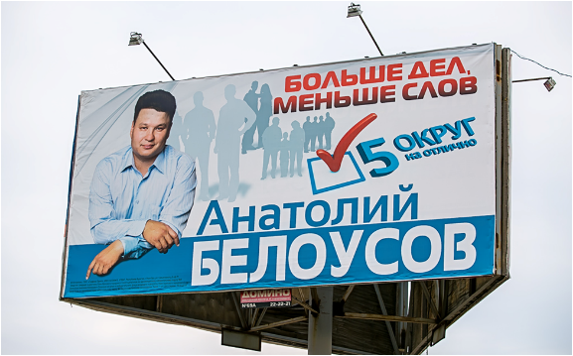
Факторы эффективности
политической рекламы
1. Нацеленность на конкретную группу избирателей (ЦГВ)
Рекламные сообщения (РС) должны быть адаптированы к интересам, ценностям и потребностям этой аудитории.
2. Ясность и убедительность РС.
РС должны запоминаться, представлять конкретные политические идеи, обещания и достижения кандидата или партии; должны быть адаптированы к политической обстановке и проблемам, которые волнуют избирателей.
3. Выбор правильных каналов распространения ПР.

Slide 3
Факторы эффективности
политической рекламы
4. Время и частота.
Размещение в правильное время и с достаточной частотой, чтобы она рекламу заметили и запомнили избиратели.
В плане РК должны быть продуманы и спланированы оптимальные временные интервалы.
5. Репутация и доверие.
Если у кандидата или партии есть положительная репутация и доверие избирателей, то рекламные сообщения будут более убедительными и влиятельными.

Slide 4
Ограничения
политической рекламы
Скептицизм и информационный шум.
2. Ограничения законодательства.
Ограничения на финансирование, время и место размещения политической рекламы.
3. Негативная реакция избирателей.
Некоторые формы политической рекламы, особенно негативная реклама, могут вызывать негативную реакцию избирателей. Избиратели могут отвергать такую рекламу и считать ее недостойной и неэтичной.

Slide 5
Этика
политической рекламы
Правдивость и достоверность
Уважение к конкурентам
Защита личной жизни
Уважение к избирателям
Прозрачность и открытость

Slide 6
Регулирование
политической рекламы
1. Прозрачность и идентификация.
2. Ограничения на финансирование.
3. Равные условия.
4. Запрет на недостоверную информацию.
5. Наблюдение и санкции.

Slide 7
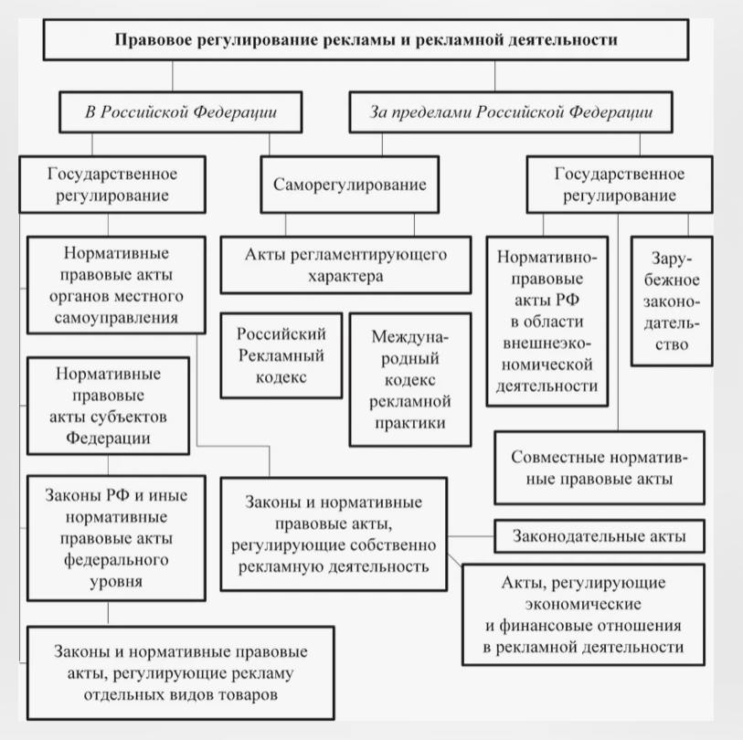

Slide 8
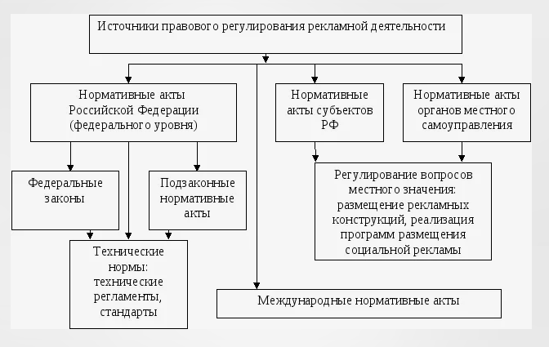

Slide 9
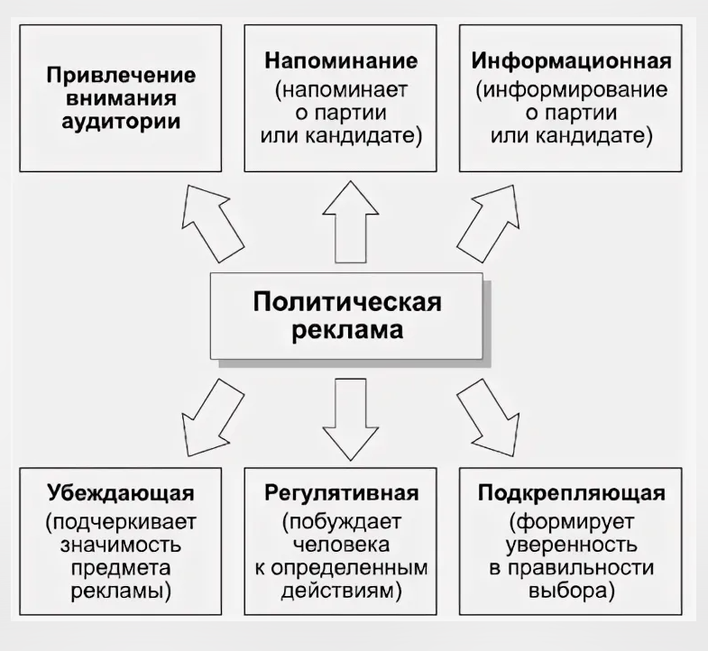
Разновидности
политической рекламы
Реклама кандидата на выборах
Реклама политической партии
Реклама политической кампании
Реклама политических инициатив

Slide 10
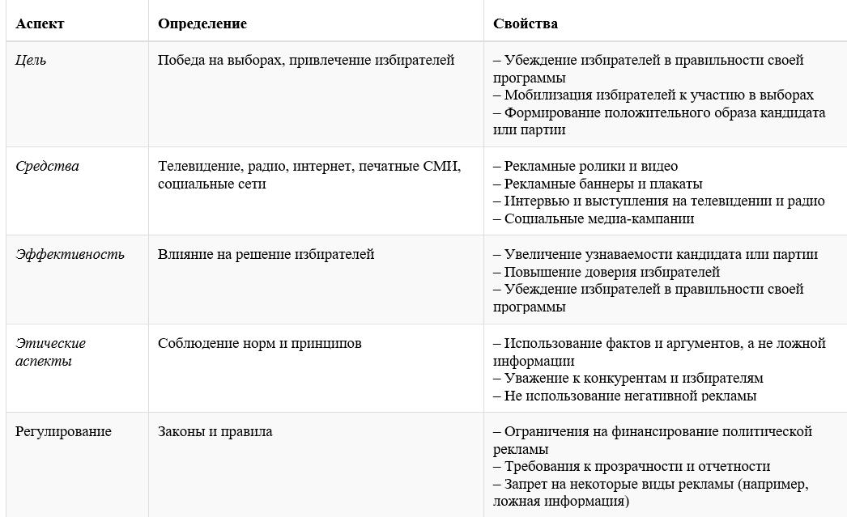
Специфика
политической рекламы

Slide 11
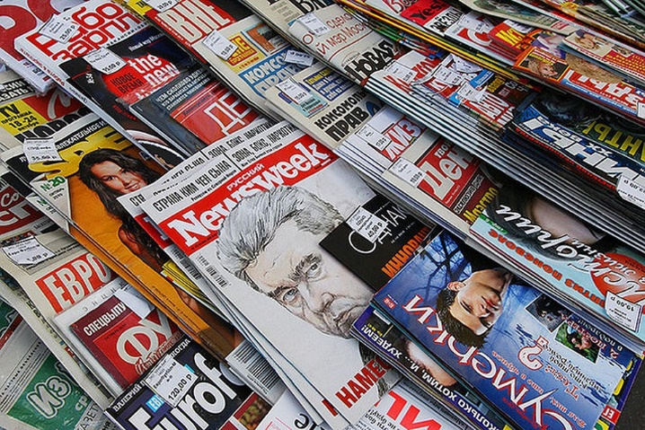
Политическая пресс-реклама
Подлинная, научно обоснованная рекламная кампания не ограничивается использованием какого-нибудь одного канала информации (в мире отмечается тенденция комплексного использования видов маркетинговой коммуникации – mix communication, mix-media), но журналы и газеты по-прежнему востребованы. Хотя всем известны объективные недостатки этого средства рекламы: у газет – низкий творческий потенциал, слабая полиграфическая база, краткость «жизни», критичность аудитории и др.; у журналов – неоперативность (медленный эффект); небольшой охват; меньшая вариативность форматов, дороговизна.

Slide 12
Преимущества политической рекламы
в газете
Информативность; быстрота использования; многократность использования оригинал-макета; небольшая стоимость; вариативность объявлений; концентрированность воздействия; новостной характер рекламы; возможность продолжительного осмысления содержания газетного объявления; высокий охват газетной рекламы и вместе с тем локальное воздействие; достаточно определённая ЦГВ; постоянство аудитории; готовность аудитории к восприятию рекламы; большая степень доверия к газетной рекламе; сохранность рекламы.

Slide 13
Премущества политической рекламы
в журнале
Качество содержания и печати;
расчет на узкие специализированные группы;
большое время «жизни» рекламы;
большая величина вторичной аудитории;
рекламное объявление в журнале можно использовать как листовку (вкладывать листовки, использовать оригинал-макеты);
большой читательский интерес к журналу – интерес к рекламе (более тесная связь тематики рекламы с тематикой журнала;
большие возможности креативных дизайнерских решений.

Slide 14
Политическая реклама
в интернете
Достоинства интернет-рекламы очевидны: огромный охват аудитории; неограниченность электронного рекламного пространства; круглосуточная доступность; результаты воздействия видны практически сразу; возможность учёта посетителей сайта компании, наиболее заинтересовавших их тем; возможность почти мгновенно вносить корректировки в текст рекламных обращений; небольшая себестоимость.

Slide 15
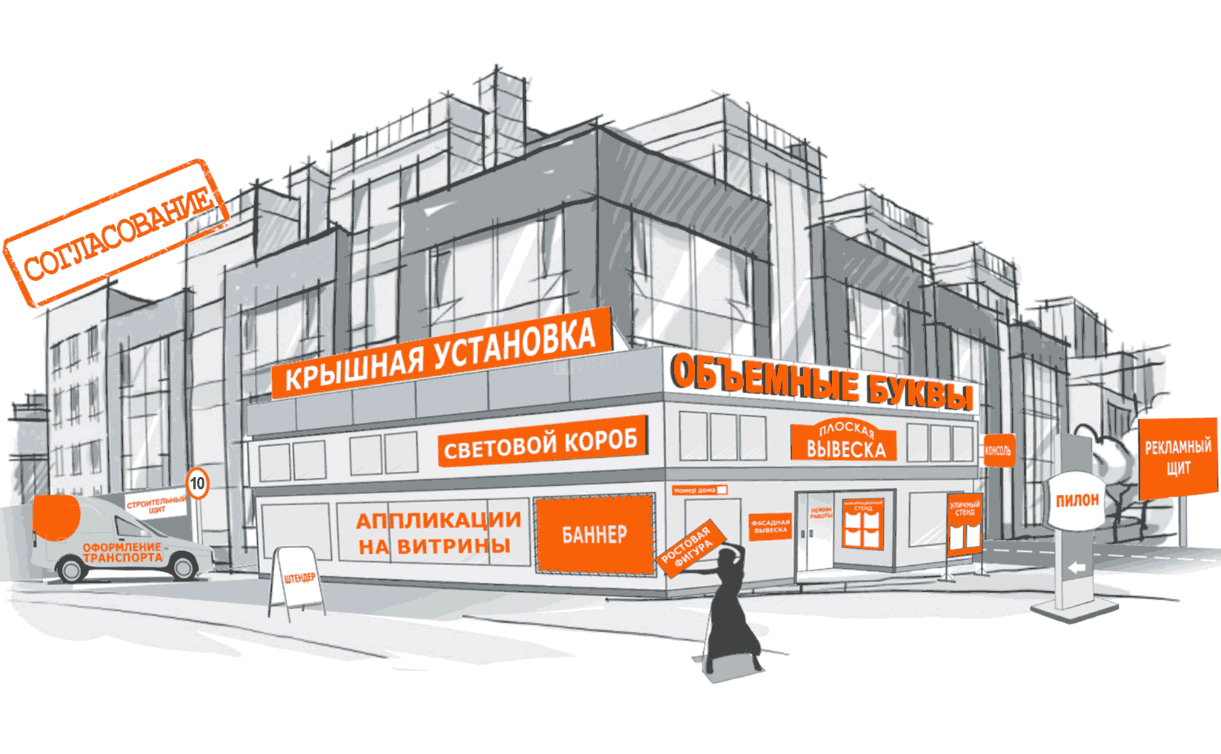
Наружная реклама
Минимум текста и яркость изображения.
Её должно быть видно издалека.
Вся нагрузка идет на визуальную часть рекламы.
Она должна быть понятна.
Эстетические требования как к части архитектуры.
Считается, что функция наружной рекламы – напоминающая, и эффект от нее можно получить лишь на заключительном этапе комплексной компании. Хотя есть и прямо противоположное мнение: при помощи броской наружной рекламы фирма может успешно заявить о себе, представить ассортимент товаров и услуг.

Slide 16
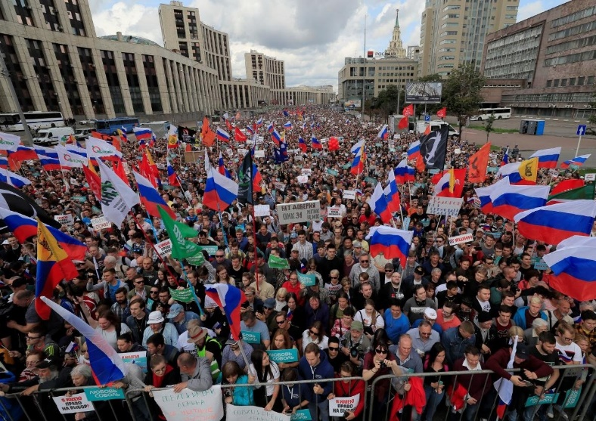
Митинги
и публичные выступления
Митинги и публичные выступления являются важными инструментами политической рекламы. Кандидаты и партии организуют митинги и собрания, чтобы привлечь внимание избирателей и передать свое политическое послание. Это позволяет кандидатам установить личный контакт с избирателями, ответить на их вопросы и убедить их в своей компетентности и преданности их интересам.

Slide 17
Литература
Андросова Л.А. Социальная и политическая реклама: учебное пособие для вузов / Л.А. Андросова. – Пенза, 2008.
Баглышева З.В. Использование политических стереотипов в политической рекламе / З.В. Баглышева, Т.А. Кострома // Вестник науки. – 2022. – Т. 2. – № 6 (51). – С. 200-204. – URL: https://cyberleninka.ru/article/n/ispolzovanie-politicheskih-stereotipov-v-politicheskoy-reklame
Бове К.Л. Современная реклама / К.Л. Бове, У.Ф. Аренс. – Тольятти, 1995.
Джугенхаймер Д. Основы рекламного дела / Д. Джугенхаймер, Г. Уайт. – Самара, 1996

Slide 18
Литература
Егорова-Гантман Е.В. Политическая реклама / Е.В. Егорова-Гантман, К.В. Плешаков. – М., 2002.
Кромптон А. Мастерская рекламного текста / А.Кромптон. – Тольятти, 1998.
Морозова Е.Г. Политический рынок и политический маркетинг: концепции, модели, технологии / Е.Г.Морозова. – М., 1999.
Музыкант В.Л. Теория и практика современной рекламы. Ч. II / В.Л. Музыкант. – М, 1998.
Ольшанский Д.В. Политический пиар / Д.В.Ольшанский. – СПб., 2003.

Slide 19
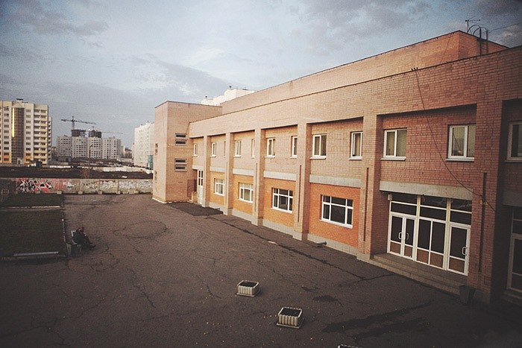
Спасибо за внимание

